Slide 1


Slide 2
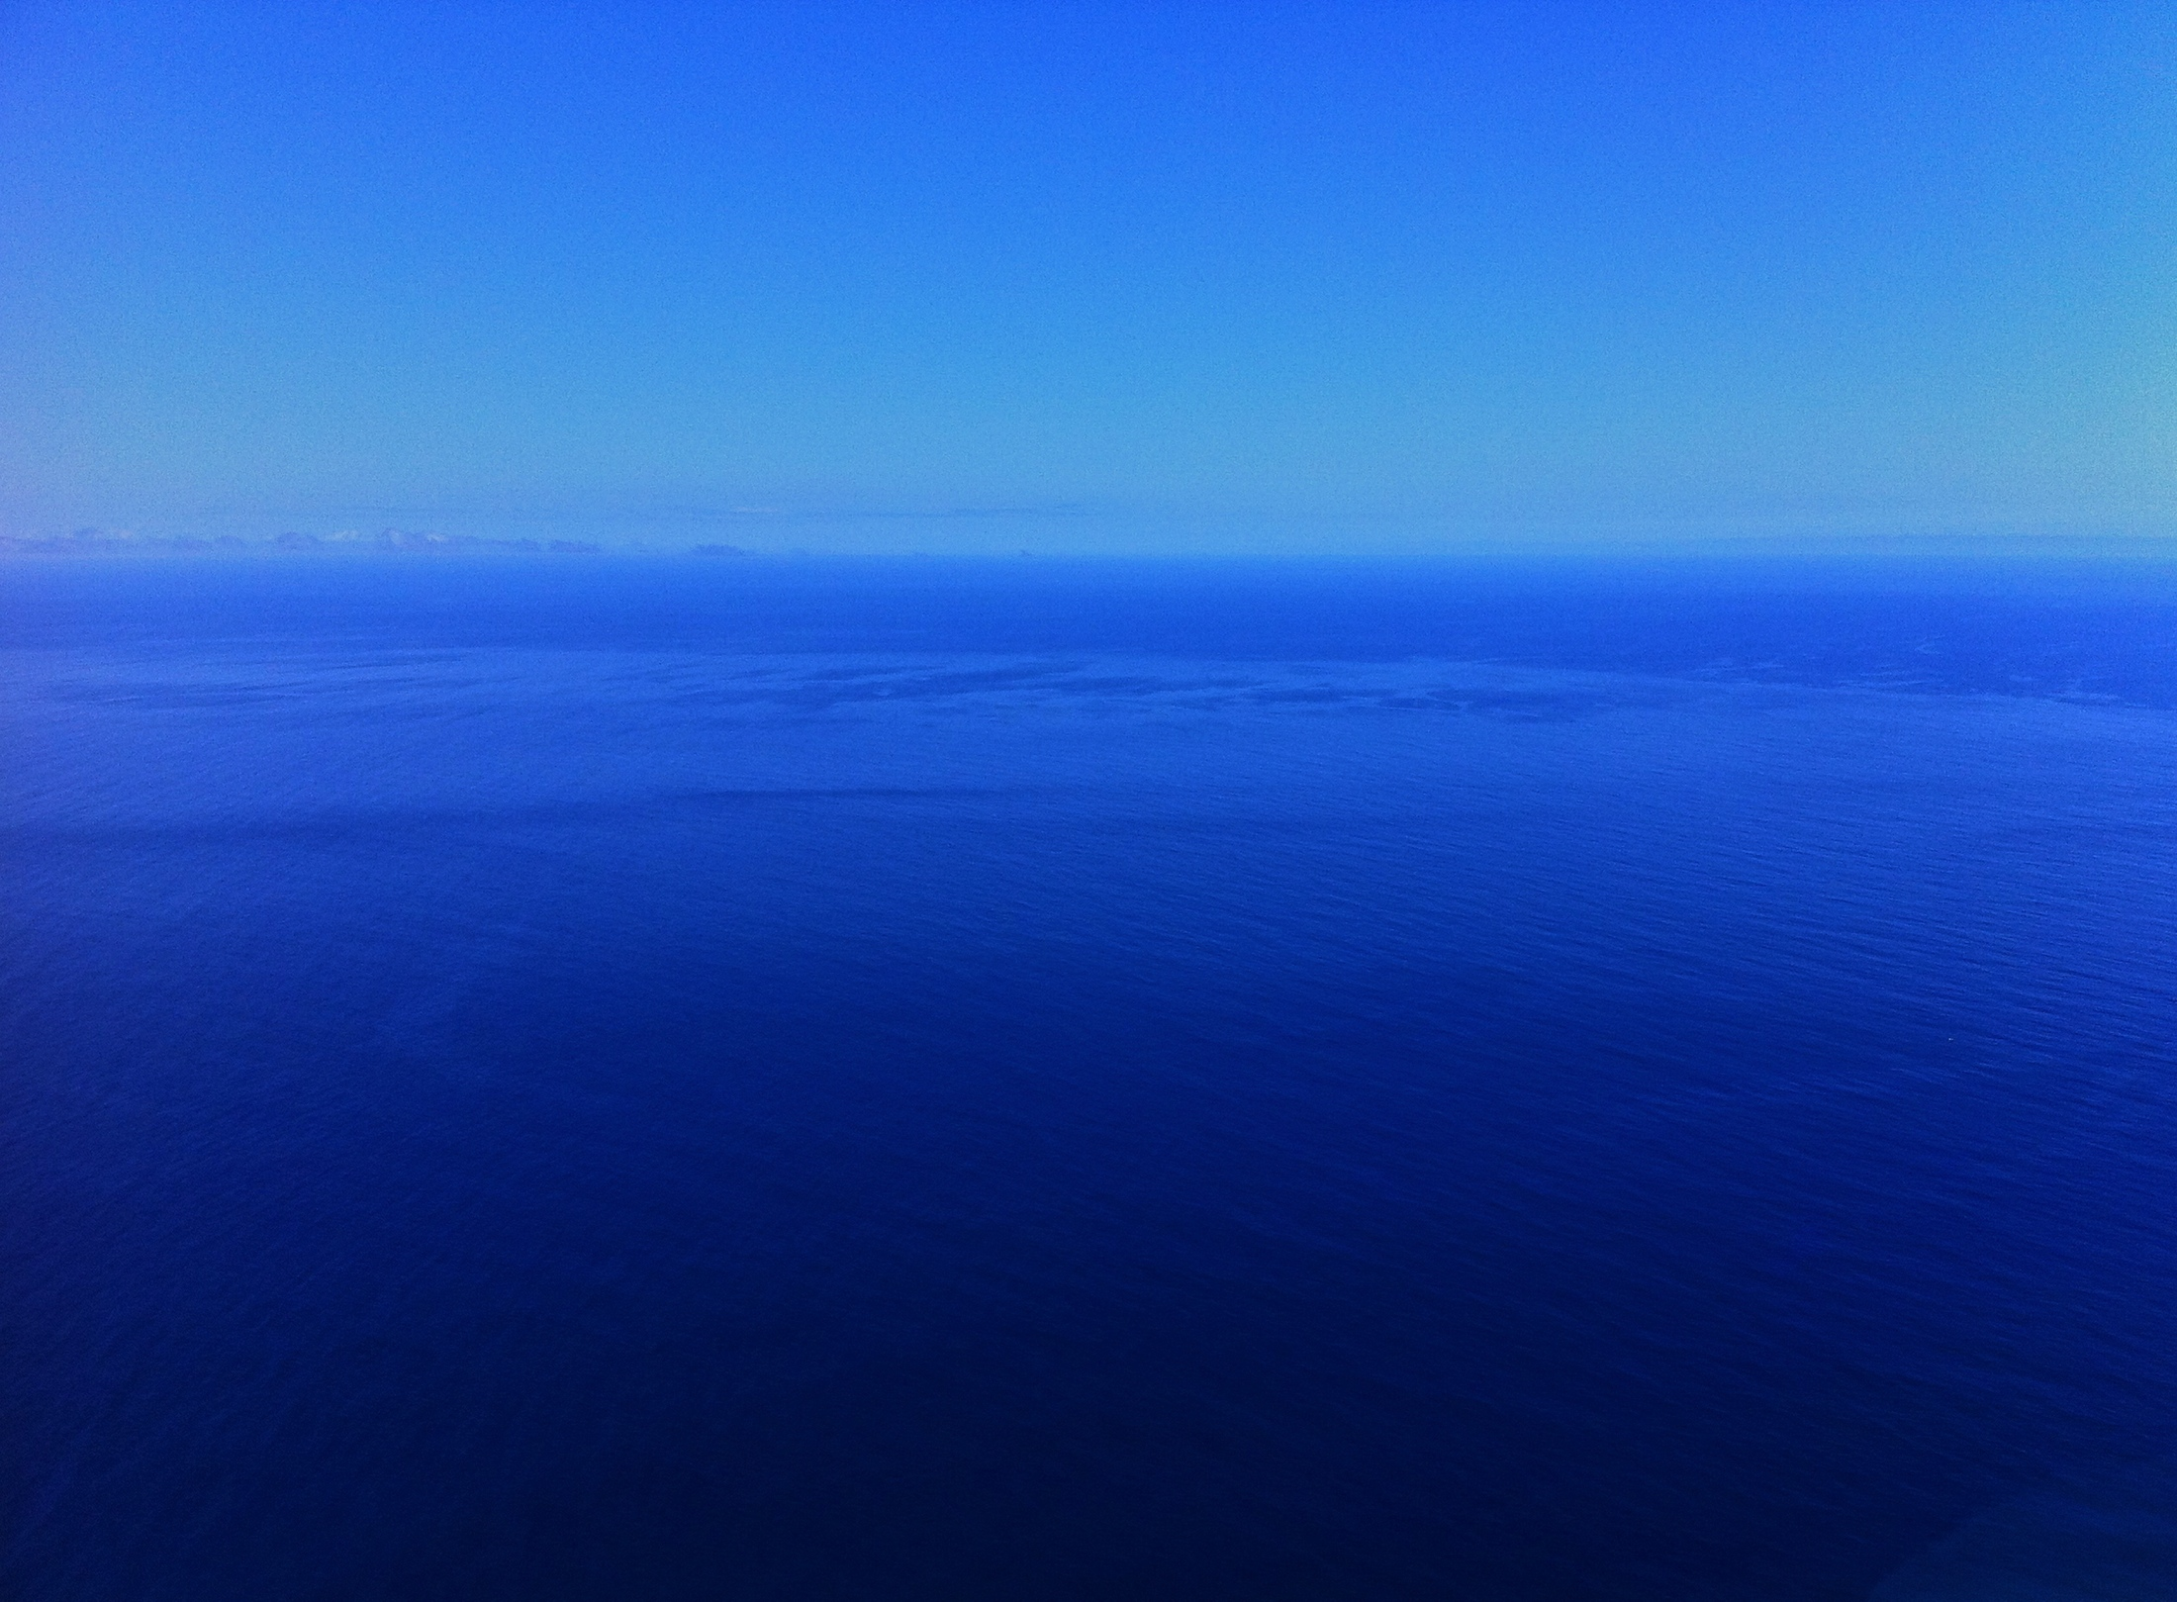
AGRADECIMENTOS
FACTOS RELEVANTES
TURISMO - ASPECTOS MARCANTES
TURISMO E MAR – IMPORTÂNCIA PARA A MADEIRA

Slide 3

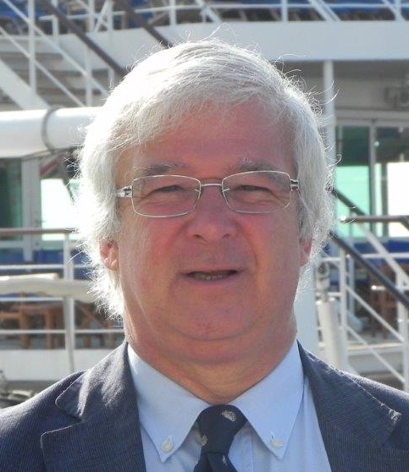
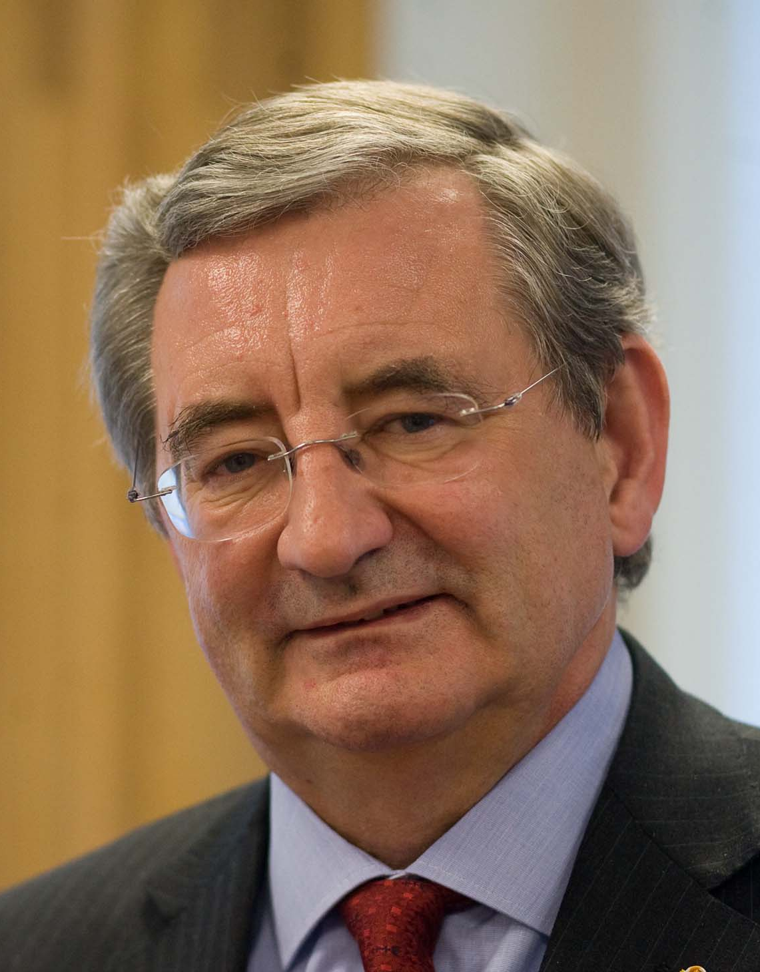




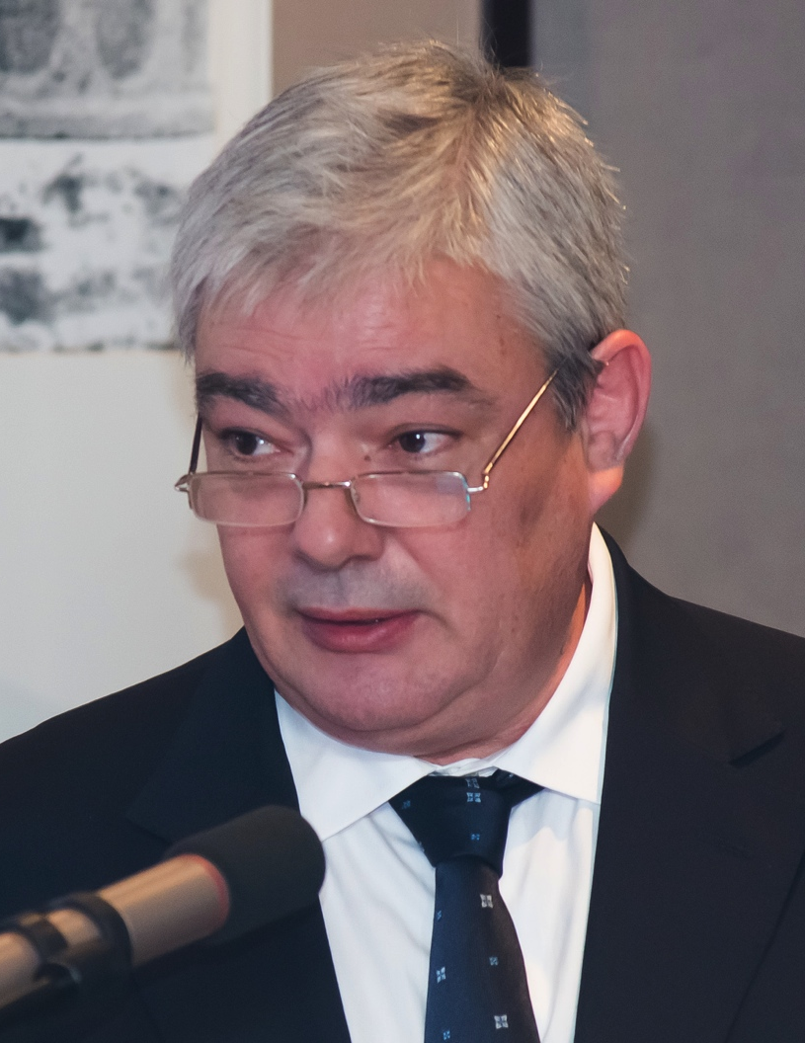


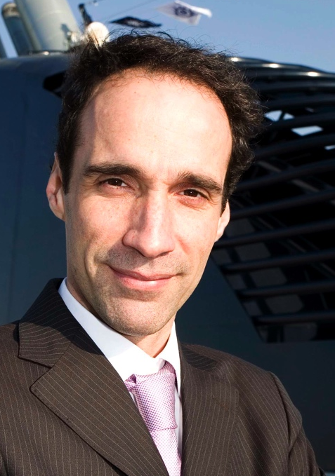

AGRADEC
IMENTOS
ORADORES

Slide 4


AGRADEC
IMENTOS
. . . . . .

Slide 5



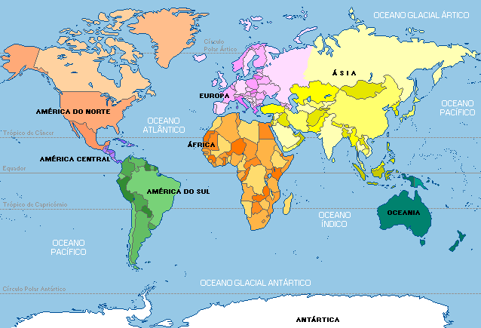



FACTOS
RELEVANTES

Slide 6

Tu
r
i
smo
As
pe
c
t
o
s
Re
levantes
MUNDO
3%
a 4%
3,8%
2012
2013

Slide 7
Tu
r
i
smo
As
pe
c
t
o
s
Re
levantes
MUNDO
3%
a 4%
3,8%
2012
2013
RAM
2012
2012
2012
REV PAR
31,43€
HÓSPEDES ENTRADOS
OCC %
2013
?
0,7 PP
(29,05€
n.º quartos
2011)
(P. Const.)
1988
-4,86%
(-0,45PP
n.º camas
2011)

Slide 8
Não é possível descobrir novos oceanos a não ser que estejamos dispostos a perder a costa de vista.
Lord Chesterfield.

Slide 9
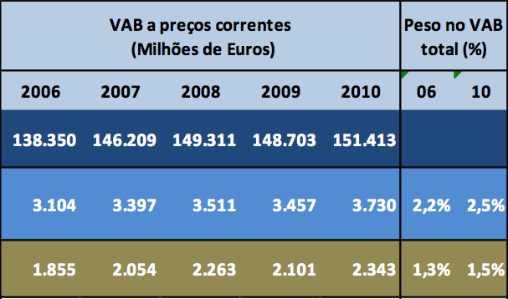
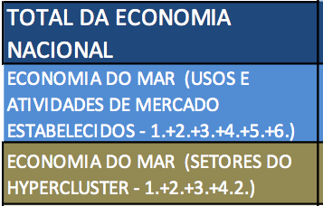
TURI
SMO
E
MAR
IMPORTÂNCIA
PARA
A
MADEIRA
Indicadores socioeconómicos para a Economia do Mar
2006-2010
Estratégia Nacional para o Mar 2013 - 2020

Slide 10
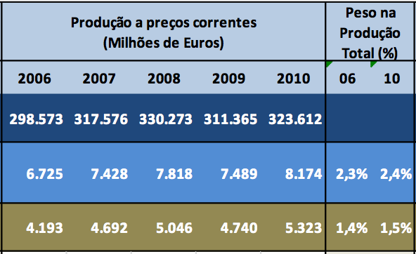
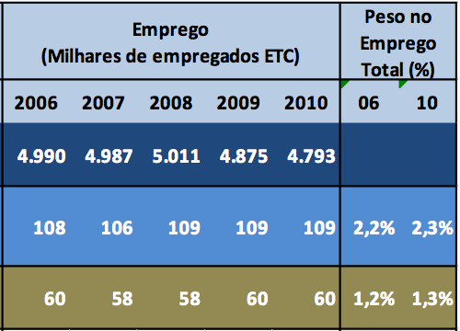
TURI
SMO
E
MAR
IMPORTÂNCIA
PARA
A
MADEIRA
Estratégia Nacional para o Mar 2013 - 2020

Slide 11
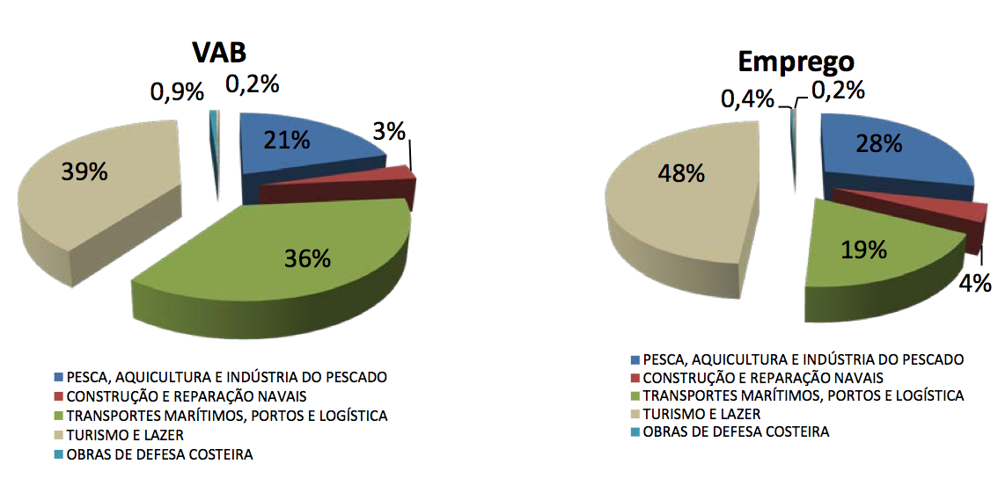
TURI
SMO
E
MAR
IMPORTÂNCIA
PARA
A
MADEIRA
Estrutura do VAB e do Emprego dos usos e atividades da Economia do MAR - 2010
Estratégia Nacional para o Mar 2013 - 2020

Slide 12
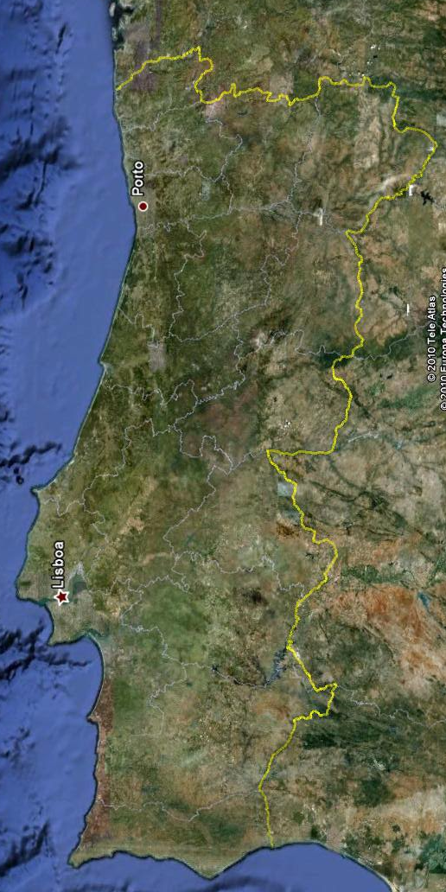
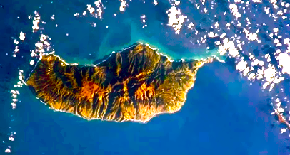
Relação da Região Autónoma da Madeira com Portugal no seu todo

Slide 13
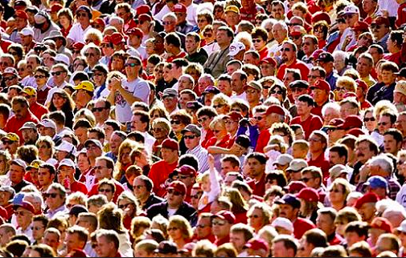




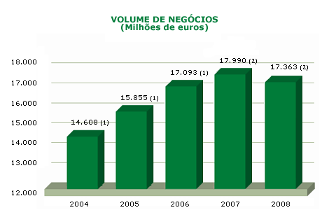


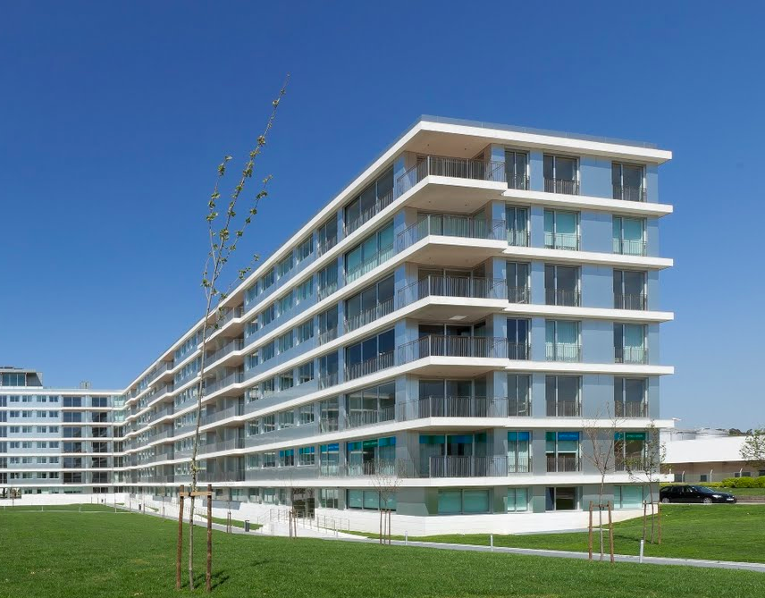

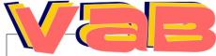
TURI
SMO
E
MAR
IMPORTÂNCIA
PARA
A
MADEIRA
2,1%
2,6%
2,5%
2,0%
2,9%
2,2%
2,0%
2,0%
2,3%
2,4%
2,4%
2,9%

Slide 14
TURI
SMO
E
MAR
IMPORTÂNCIA
PARA
A
MADEIRA
EM REGRA
A economia da Madeira está para a economia Nacional como está a economia do MAR para a economia Portuguesa.

Slide 15
TURI
SMO
E
MAR
IMPORTÂNCIA
PARA
A
MADEIRA
EXCEPÇÕES À REGRA
TURISMO
7% Hóspedes entrados
16% Proveitos totais
10% Capacidade de Alojamento
9% Estabelecimentos hoteleiros

Slide 16
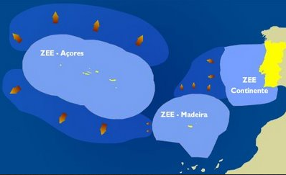
TURI
SMO
E
MAR
IMPORTÂNCIA
PARA
A
MADEIRA
EXCEPÇÕES À REGRA
MAR
26% ZEE
55% Açores
19% Território continental
Portugal sem RAM + RAA => 11º para 60º
RAM + RAA => 25º

Slide 17
TURI
SMO
E
MAR
IMPORTÂNCIA
PARA
A
MADEIRA
PARA REFLECTIR
Um sector (MAR), com a dimensão semelhante à da economia regional, através da definição de uma nova estratégia aspira aumentar a sua contribuição direta para o PIB em 50%
O TURISMO (o nosso maior sector regional) vive, há anos, sem estratégia
A Madeira e os Açores são determinantes para a dimensão do MAR português
O MAR E O TURISMO constituem as grandes exceções da relação da Madeira no Portugal de hoje
O TURISMO é o pilar da economia Regional e o “TURISMO E O LAZER” contribuem em mais de 50% para a economia do MAR.

Slide 18
TURI
SMO
E
MAR
IMPORTÂNCIA
PARA
A
MADEIRA
O MAR que nos fez portugueses é o MAR que nos afirma além de Portugal
obrigado

